Slide 1
Мои права
18.11.2015

Slide 2
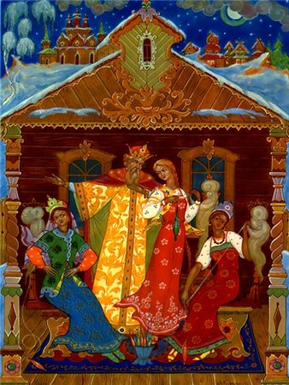
«Родился – ты уже человек!»
Ткачиха, повариха, сватья баба Бабариха пишут письмо царю:
«Родила царица в ночь
Не то сына, не то дочь;
Не мышонка, ни лягушку,
А неведому зверюшку».
Царь читает. Ой, что же это? дает гонцу ответ: «Ждать царева возвращенья для законного решенья»
Повариха и ткачиха, подменив грамоту, решили извести царицу и сына-наследника.
«Царь велит своим боярам,
Времени, не тратя даром,
И царицу и приплод
Тайно бросить в бездну вод»
«Сказка о царе Салтане»

Slide 3
«Родился – ты уже человек!»
Статья 1 гласит: «Все люди рождены свободными и равными в своих правах». Это значит, что государство уважает и обеспечивает все права за каждым ребенком, независимо от расы, цвета кожи, пола, языка, религии, национальности.
Статья 7-я гласит: «Ребенок регистрируется сразу же после рождения и имеет право на имя и приобретение гражданства»

Slide 4
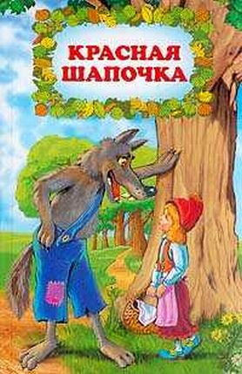
«Твои права»
Волк. Красная шапочка, я тебя съем! Иди сюда поближе!
Красная шапочка. Ой, ой, Волк, помогите, спасите, не ешь меня, пожалуйста, Серый Волк
Волк. Ха, еще чего, пожалуйста, это слово не для меня, конечно съем!

Slide 5
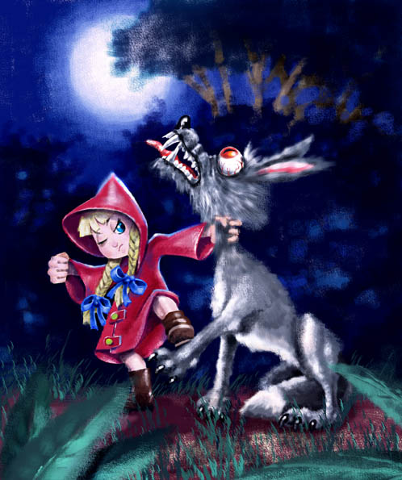
«Твои права»
Статья 6-я гласит: «Государство признает, что каждый ребенок имеет неотъемлемое право на жизнь, личную неприкосновенность, право на защиту своих прав»

Slide 6
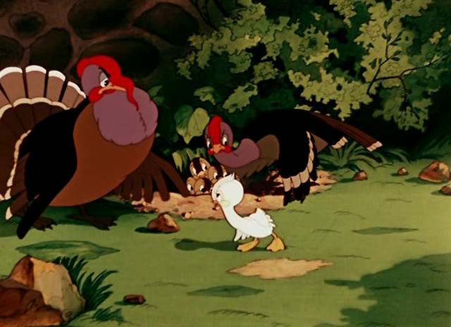
«Твои права»
Утка. Ох, какой ты безобразный, неуклюжий, уходи отсюда!
Гадкий утенок. Ну что я поделаю, коль я такой.
Утка. Вот станешь красивым или таким, как все, тогда и приходи.
Гадкий утенок. А если не стану, если таким останусь?
Утка. Тогда ты нам здесь не нужен.

Slide 7
«Твои права»
Статья 23-я гласит: «Государство признает, что неполноценный ребенок должен вести достойную жизнь в условиях, которые способствую его уверенности в себе»

Slide 8
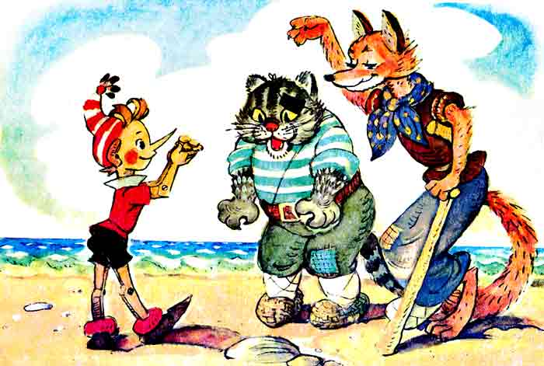
«Твои права»
Буратино идет в школу с «Азбукой»
Лиса. Буратино, ты куда идешь?
Кот. Да еще с «Азбукой»! Ха-ха!
Лиса. Вот именно!
Буратино. Учиться!
Лиса. Да разве деревянных берут?
Кот. Да, да, деревянных!
Буратино. Папа Карло сказал, что возьмут!
Лиса. Ха! Я б на твоем месте даже не ходила бы в школу, все равно не возьмут!

Slide 9
«Твои права»
Статья 28-я гласит: «Государство признает право ребенка на образование на основе равных возможностей»

Slide 10
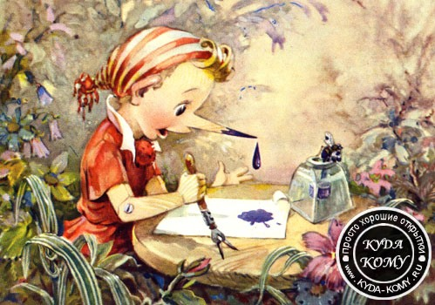
«Если нарушают твои права»
Мальвина. Артемон, Атремон!
Артемон. Я здесь.
Мальвина. Высеки Буратино за то, что он пролил чернила на скатерть.
Артемон. Чем высечь?
Мальвина. Чем хочешь, плеткой или ремнем.
Буратино. Я не хочу.
Артемон. Пошли, раз сказали высечь, значит, надо высечь.
Буратино. Не надо, мне же будет больно.

Slide 11
«Если нарушают твои права»
28-я гласит: «Государство принимает все необходимые меры для обеспечения того, чтобы в школе уважалось человеческое достоинство ребенка»

Slide 12
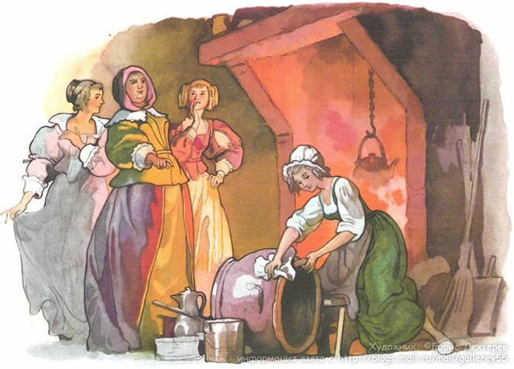
«Если нарушают твои права»
Мачеха. Так, скоро бал, ты должна сшить три прекрасных платья за 2 дня и вышить их.
Золушка. Так быстро я не сумею!
Мачеха. Сумеешь, я что, зря тебя кормлю.
Золушка. А как же школа, кружок вышивания, кружок шитья. Если я буду шить, то должна буду все дни сидеть дома, не вставая, и никуда не ходить и даже не спать.
Мачеха. А ты и будешь сидеть не вставая, и никуда не пойдешь.
Золушка. Но я хочу в школу, я не хочу отставать от ребят, я потом ничего не пойму.
Мачеха. Да хоть вообще не ходил бы, больше пользы для дома было бы.

Slide 13
«Если нарушают твои права»
Статья 32-я гласит: «Государство признает право ребенка на защиту от выполнения работы, которая является опасной для здоровья или препятствует в получении им образования».

Slide 14
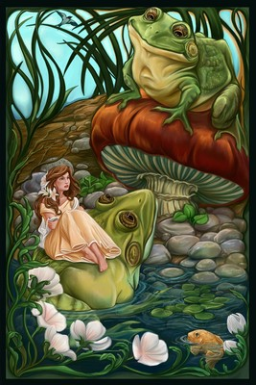
«Если нарушают твои права»
Жаба. Ага, вот и ты, красавица, пошли со мной.
Дюймовочка. Зачем?
Жаба. Будешь женой моего сына!
Дюймовочка. Но я не хочу!
Жаба. Хочешь, хочешь! Ты счастлива будешь!
Дюймовочка. Да нет, я не хочу замуж!
Жаба. Пошли, говорю.
Дюймовочка. Нет!
Жаба. Ну, тогда я тебя украду!

Slide 15
«Если нарушают твои права»
Статья 36-я гласит: «Государство принимает все необходимые меры для предотвращения похищения детей, торговли в любой форме»

Slide 16
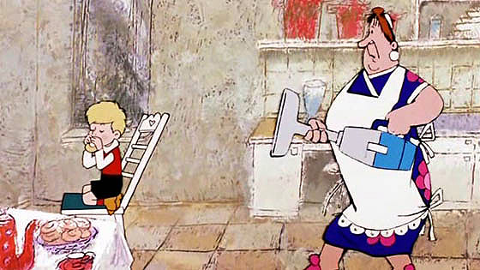
«Если нарушают твои права»
Карлсон ест плюшки. Как вкусно, как вкусно!
Малыш. Тебе еще принести?
Карлсон. Конечно, ты же знаешь, я обожаю конфеты и пирожные.
Малыш. Да ешь, у нас еще есть.
Карлсон. Как хорошо есть все, что хочешь. А играть во все можно?
Малыш. Ну, конечно!
Карлсон. Ура! Свобода! Простор!
Няня. Что это? что это, я спрашиваю? Кто это? что это? я вот сейчас задам порки за мои плюшки!

Slide 17
«Если нарушают твои права»
Статья 40-я гласит: «Государство признает право каждого ребенка, который нарушил закон, на такое обращение, которое способствует развитию у ребенка чувства собственного достоинства, укрепляет в нем уважение к правам человека»

